Slide 1
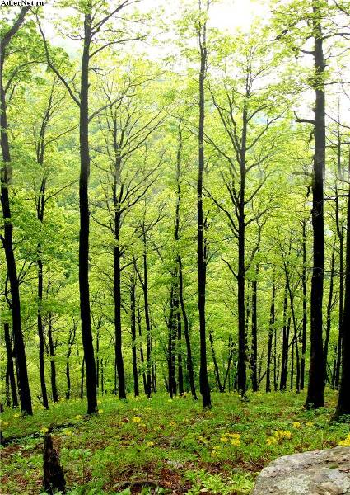
Предмет: Окружающий мир, 4 класс.
Раздел: Природа России
Тема: «Лес и человек».

Slide 2
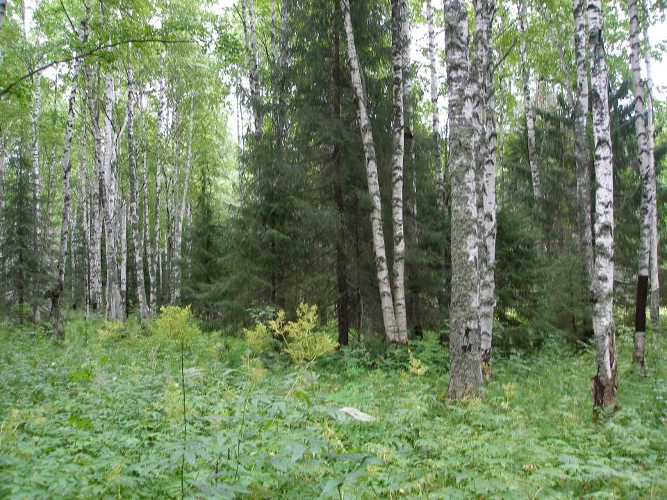

Slide 3
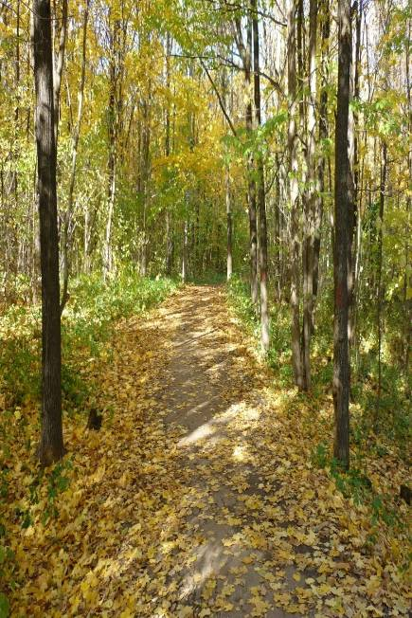
Сосны, ёлки, берёзы, клёны…
Это лес – он наш друг зелёный!
Добрый друг, он шумит, поёт
И в прохладную тень зовёт.

Slide 4
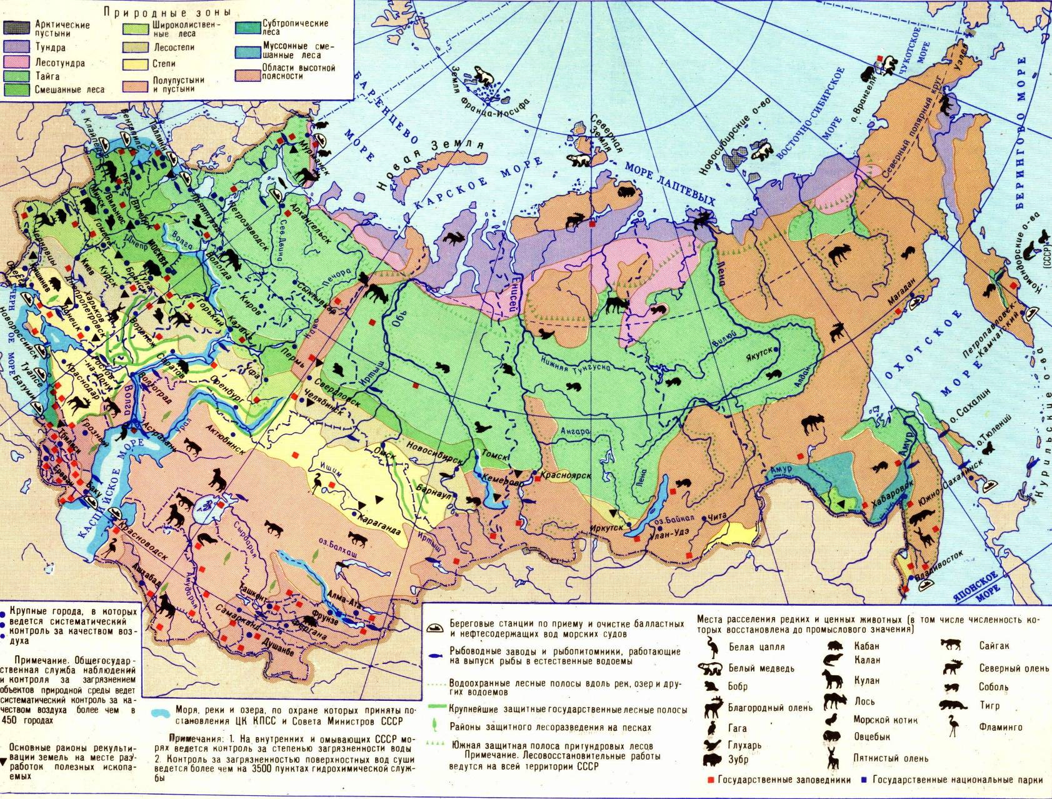

Slide 5
Блиц – турнир
«Я знаю лес»

Slide 6
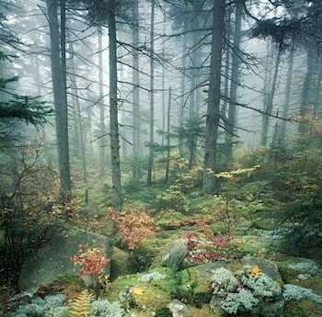
Какой лес мы называем тайгой?

Slide 7
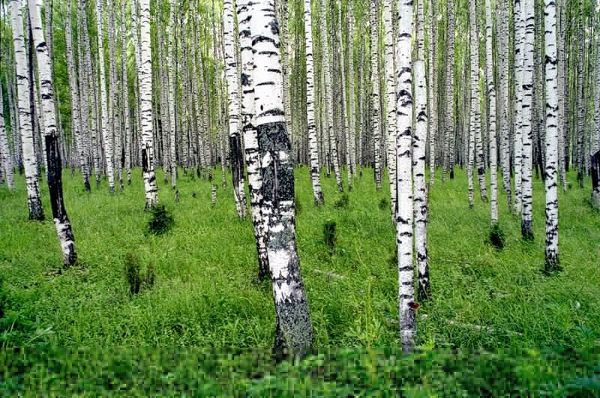
Какое дерево является символом России?

Slide 8
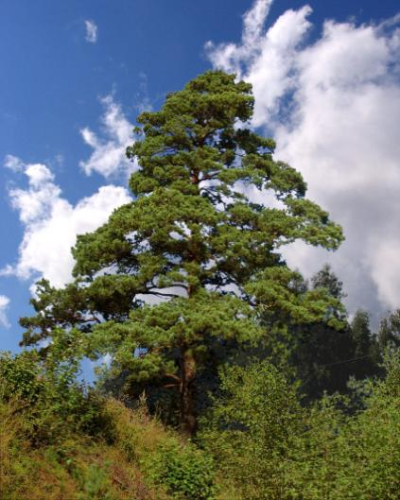
Назовите дерево: высокое, стройное, с желтовато-красноватой или бурой корой. Ветви только на вершине. Хвоинки длинные, расположены попарно. Шишки маленькие, округлые.

Slide 9
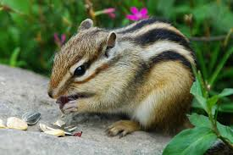
Это животное имеет четыре
полоски на спине.

Slide 10
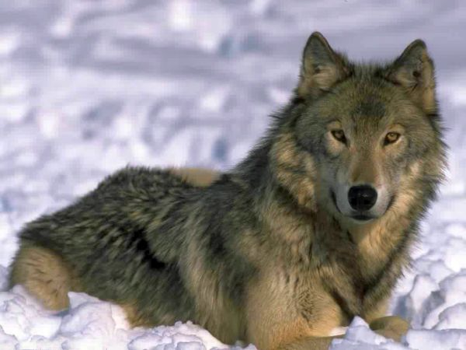
Кто является санитаром леса?

Slide 11
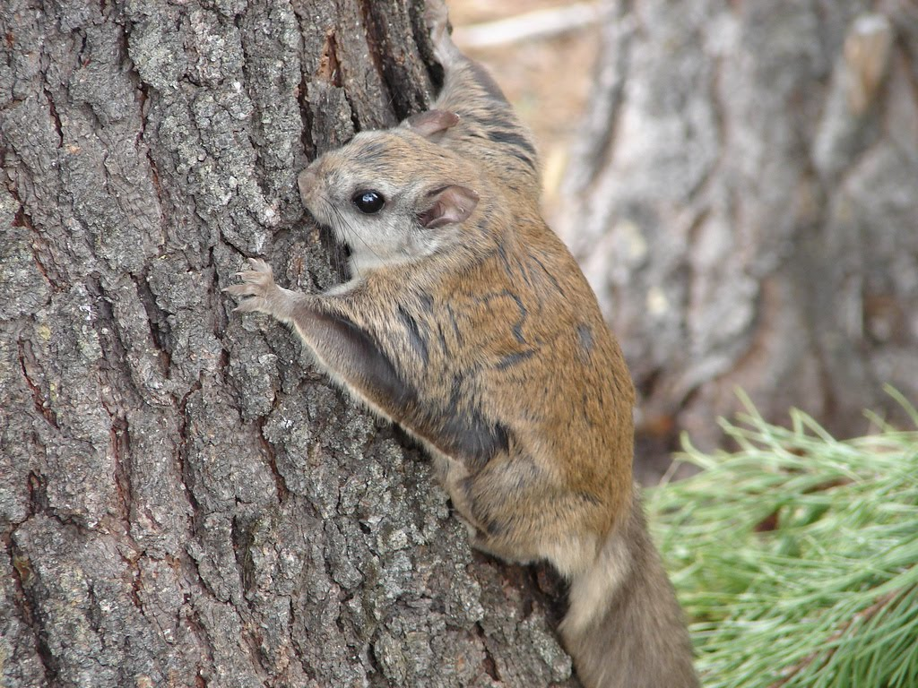
Это животное умеет не только
прыгать, но и летать.

Slide 12
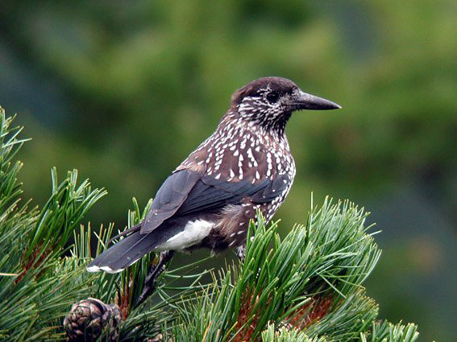
Какая птица распространяет плоды кедровой сосны?

Slide 13
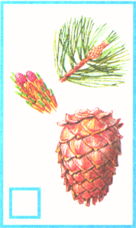
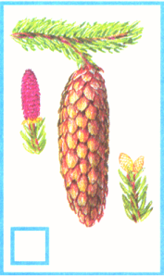
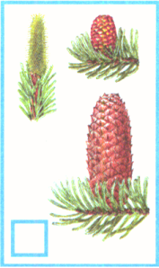
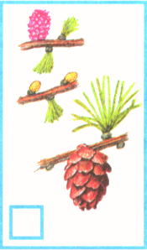
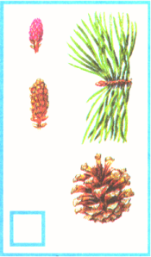
Узнай хвойные деревья по веточкам и шишкам
кедровая сосна
сосна ель пихта лиственница обыкновенная
3
1
4
5
2

Slide 14
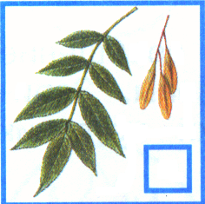
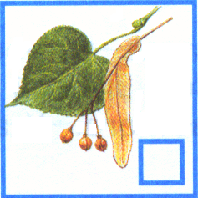
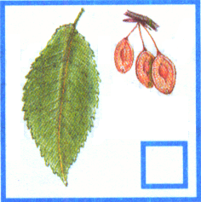
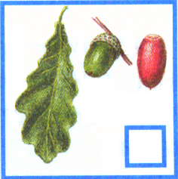
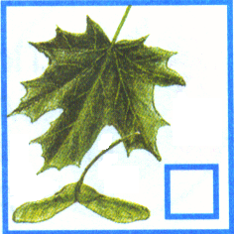
Узнай лиственные деревья по листьям и плодам
ясень липа вяз дуб клен
4
3
5
1
2

Slide 15
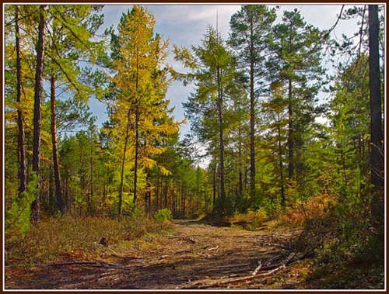
Лес и человек
Notes:
4 класс

Slide 16
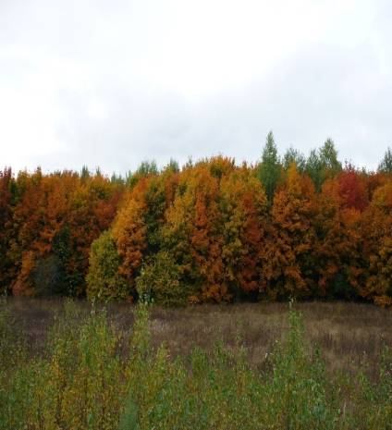
ЛЕС И ЧЕЛОВЕК
Роль леса в жизни человека и природы
Роль человека в жизни леса

Slide 17
Цели урока:
- узнать о роли леса в жизни человека и природы;
- ознакомиться с экологическими проблемами леса;
- выяснить, что должен делать человек, чтобы сохранить лес.

Slide 18
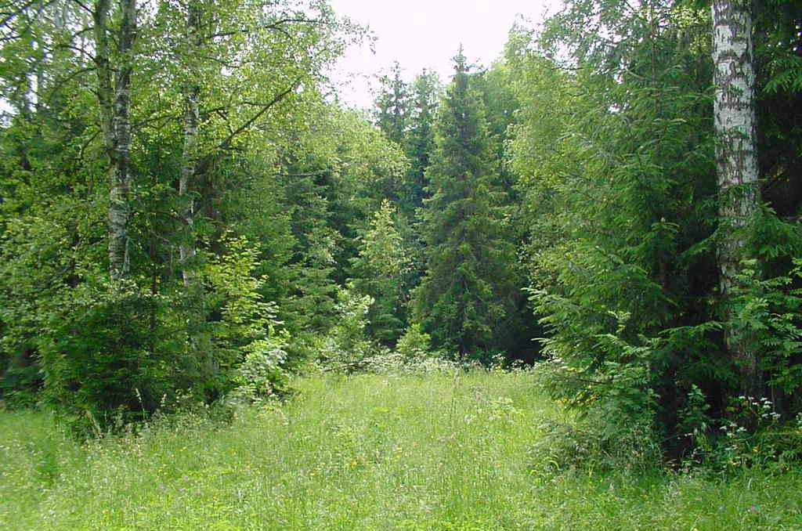
«Лёгкие нашей планеты»
1 га леса за час поглощает столько углекислого газа, сколько его образуется при дыхании 200 человек.
Notes:
1га леса за час поглощает столько углекислого газа, сколько его образуется при дыхании 200 человек.

Slide 19
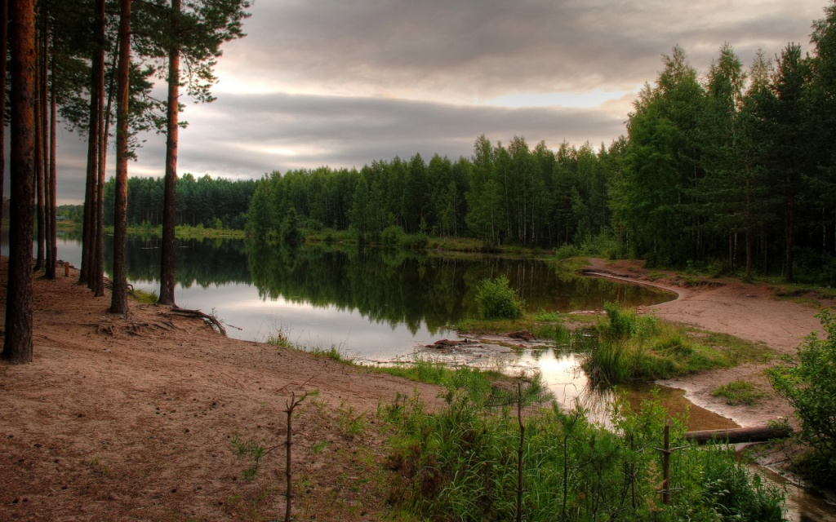
Защитник водоёмов
и
почв

Slide 20
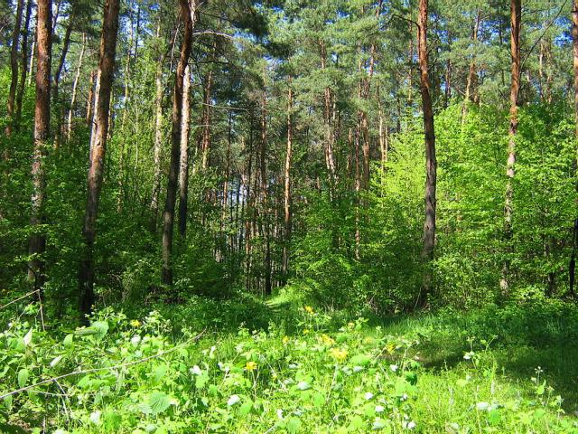
Дом
для растений
животных,
И грибов
Источник
ягод, грибов лекарственных растений

Slide 21
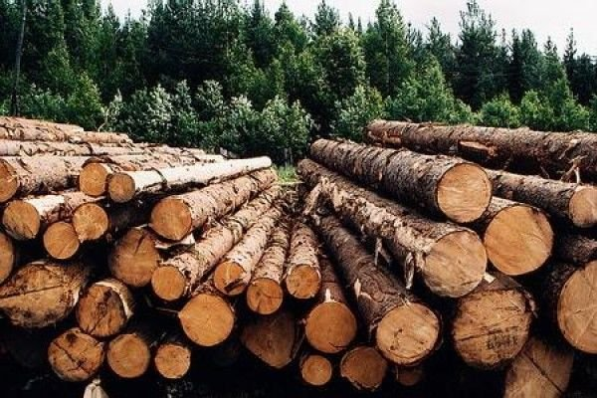
Источник древесины

Slide 22
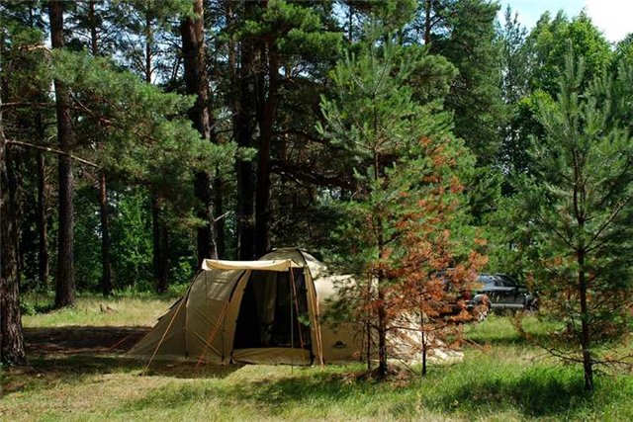
Место отдыха человека

Slide 23
Дом
для растений, животных,
ягод, грибов
Защитник воздуха, водоёмов,
почв
«Лёгкие нашей планеты»
Значение леса
Источник
ягод, грибов, лекарственных растений
Источник древесины
Место отдыха человека
Notes:
Источник древесины

Slide 24
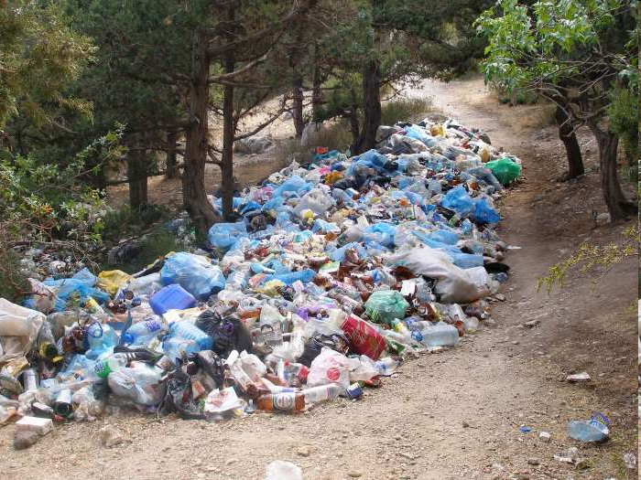
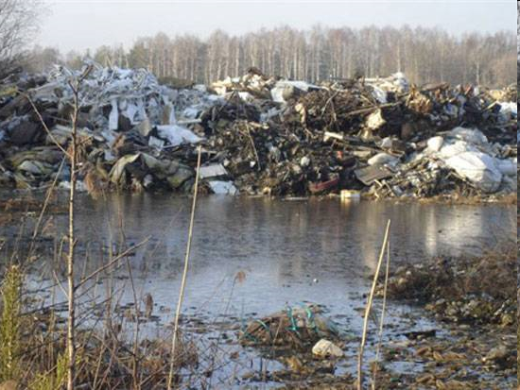
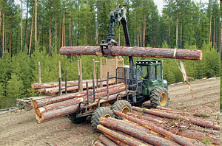
От чего страдает лес?
1 тонна (1000 кг) макулатуры
спасет 10 деревьев!

Slide 25
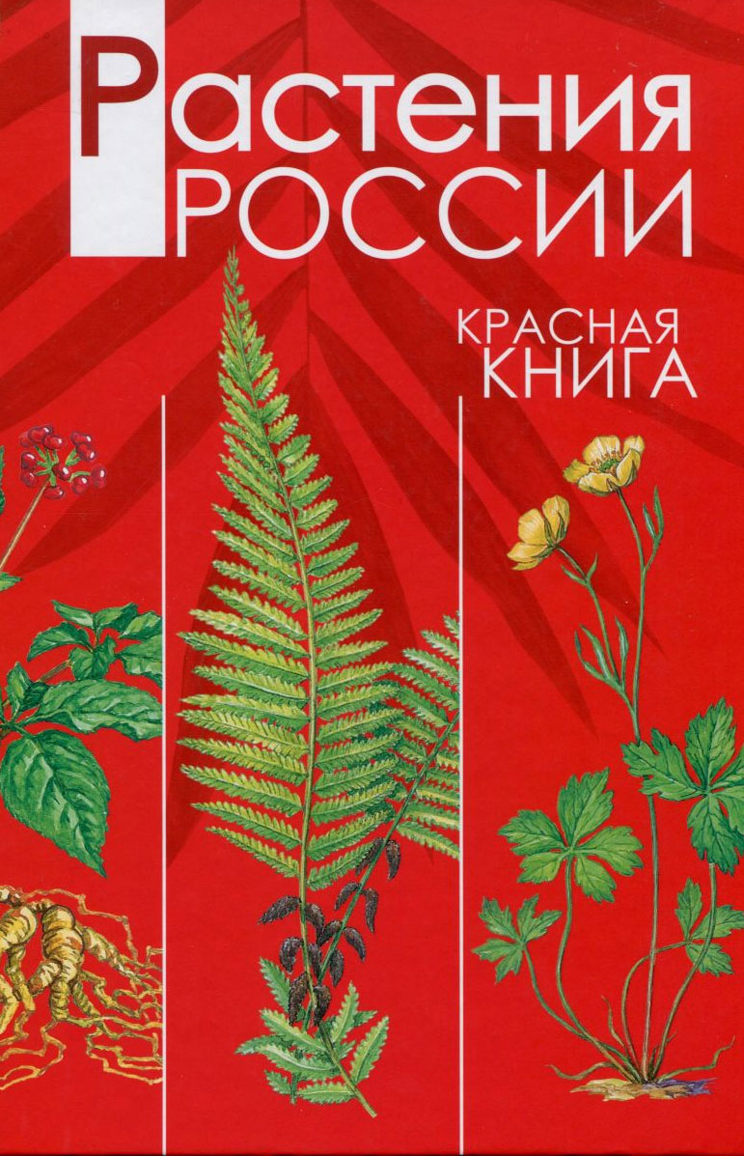
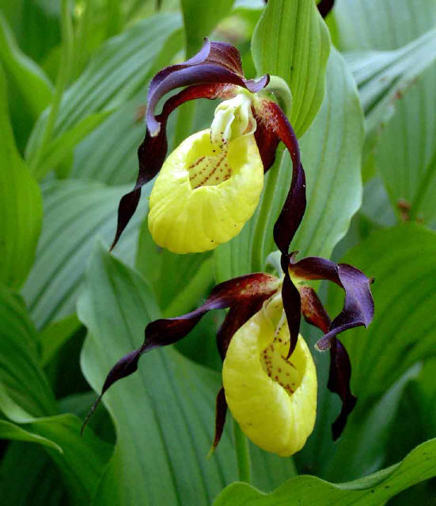
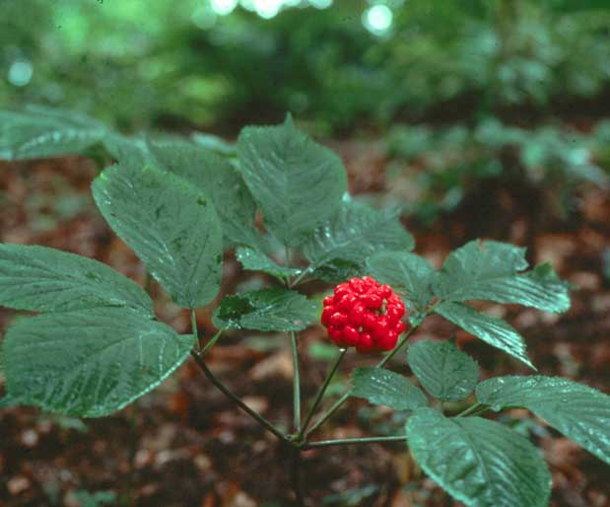
Красная книга растений
Венерин
башмачок Женьшень

Slide 26

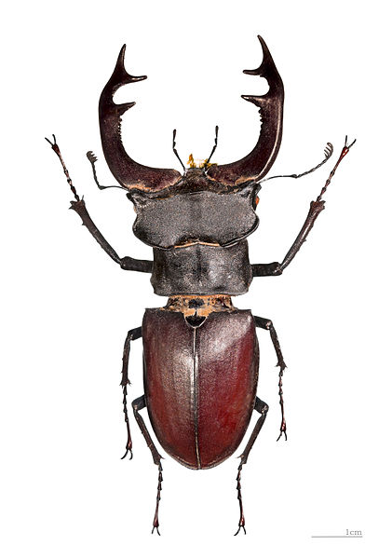
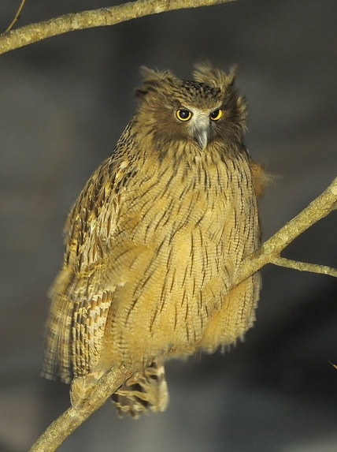
Красная книга животных
жук – олень филин

Slide 27
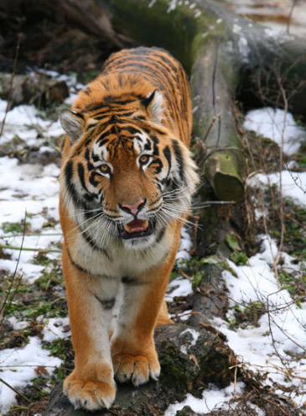
Красная книга животных
Амурский тигр— вид хищных млекопитающих семейства кошачьих. Это самая большая из всех кошек на земле, особенно дальневосточный, уссурийский подвид. Тигры могут весить до 320 кг. Длина тигров достигает 2,8 м. Хвост 60 - 110 см. Тигр чистоплотен. Обычная добыча тигров - кабаны, олени, антилопы. Тигр за день в среднем съедает 7-9 кг мяса. Остатки добычи тигр прикрывает листьями, ветками или травой.
Обычно у тигрицы бывает 2-4 детеныша. Молодые тигры живут с матерью 2-3 года, а иногда и до 5 лет.
Тигр находится под международной охраной, внесён в Красную книгу.

Slide 28
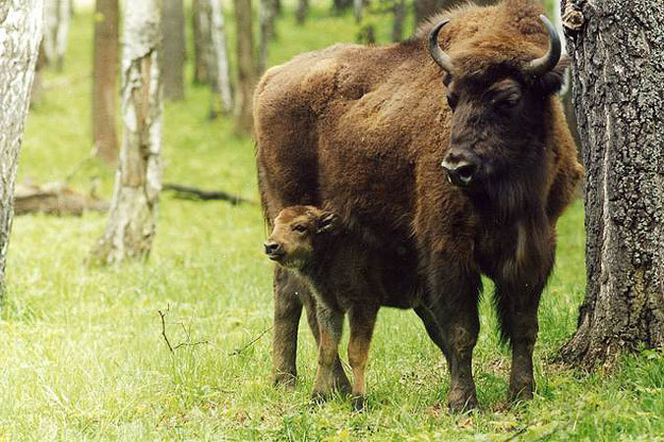
Красная книга животных
Зубр— вид быков из рода бизонов, самое тяжёлое и крупное наземное млекопитающее Европы. Длина его тела может достигать 330 см, высота в холке — двух метров, а вес — одной тонны.
Зубры живут небольшими стадами величиной от трёх до двадцати животных. Питаются они травянистой и древесно-кустарниковой (листья, побеги, кора)растительностью. Между маем и июлем рождается по одному детёнышу, питающемуся молоком матери на протяжении года. Вес телёнка при рождении — 19–25 кг.
Продолжительность жизни
зубра — 23–25 лет.
Notes:
Зубр

Slide 29
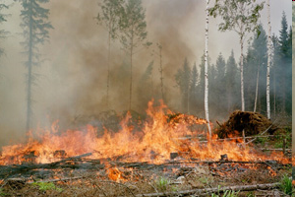
От чего страдает лес?

Slide 30
Неумеренная охота
Вырубка
лесов
Браконьерство
Экологические проблемы
Истребление редких растений
Лесные пожары
Загрязнение лесов
Notes:
Истребление редких растений

Slide 31
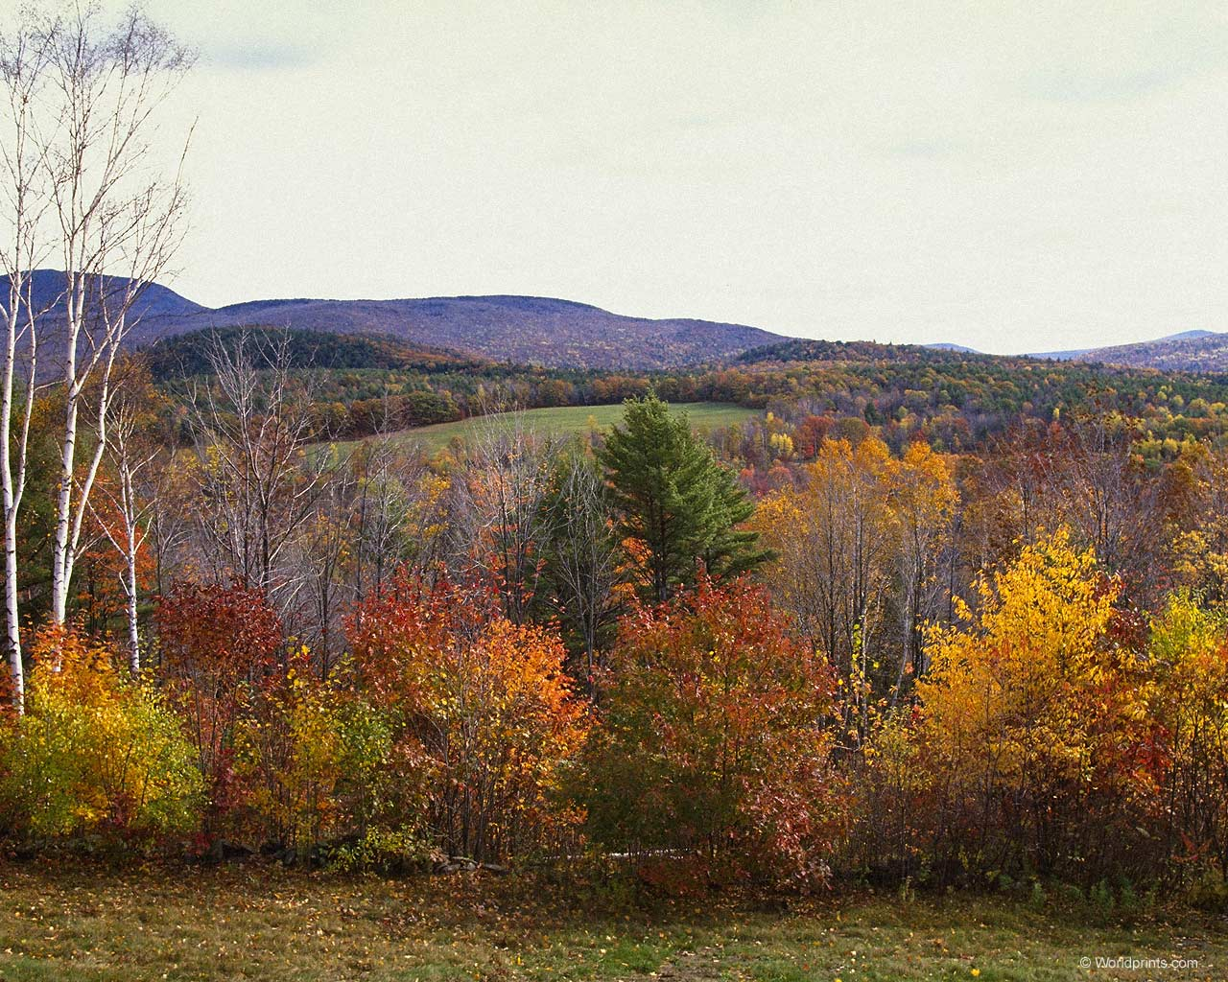
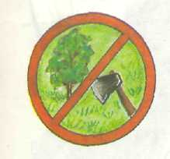
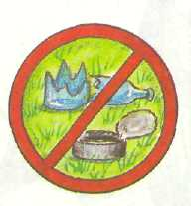
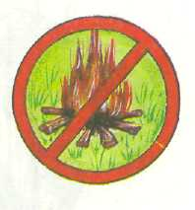
Что можем сделать мы?

Slide 32
Цели урока:
- узнать о роли леса в жизни человека и природы;
- ознакомиться с экологическими проблемами леса;
- выяснить, что должен делать человек, чтобы сохранить лес.

Slide 33
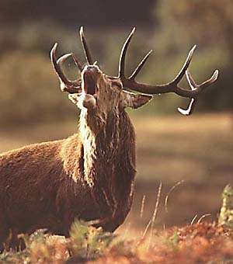
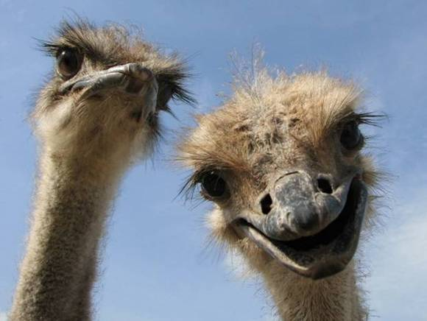
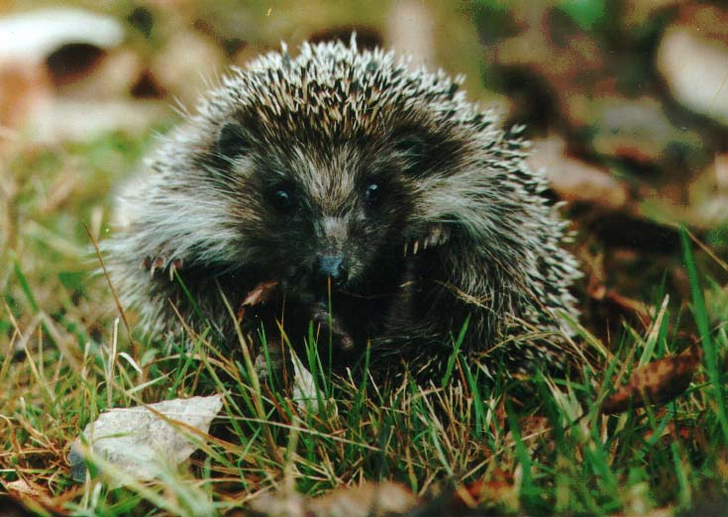
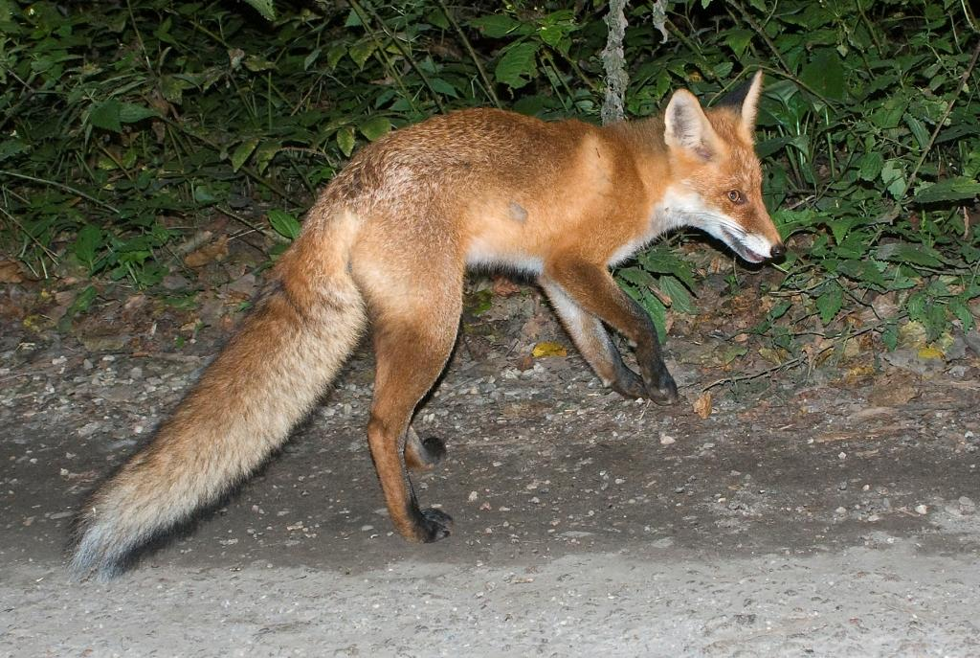
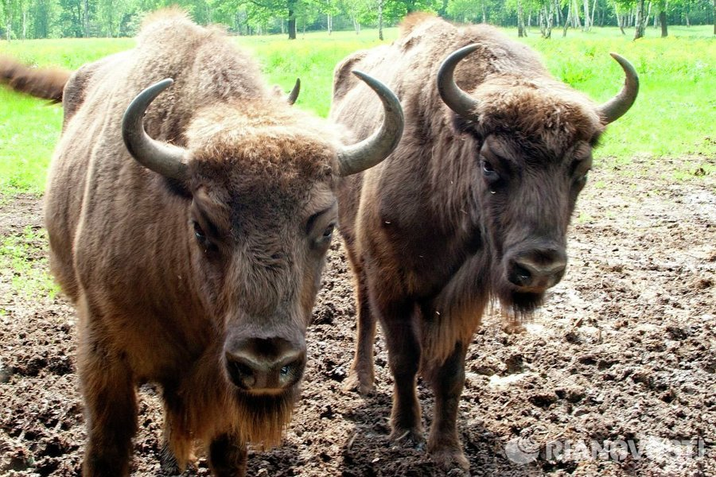
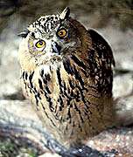
Приокско-Террасный заповедник

Slide 34
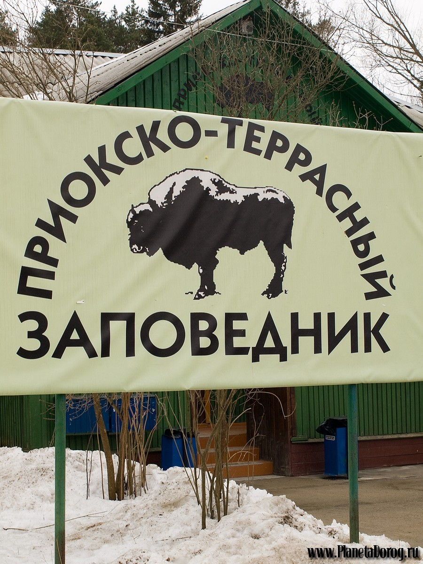
Прио́кско-Терра́сный приро́дный запове́дник — особо охраняемая территория Российской Федерации. Расположен на левом берегу Оки, в Серпуховском районе Московской области.
Был создан 19 июня 1945 года.
Широкие террасы заповедника спускаются к реке. Почти всю его территорию занимает лес.
Основными видами деревьев являются: сосна, ель, липа, дуб, берёза, осина.
В Приокско-Террасном заповеднике насчитывается
56 видов млекопитающих,
139 видов птиц, 5 видов пресмыкающихся, 10 видов земноводных и 8 видов рыб.

Slide 35
В 1948 году в заповеднике был создан
Центральный зубровый питомник. Питомник занимает площадь в 200 га. Условия, созданные в питомнике для зубров, близки к естественным. Территория питомника поделена на загоны, окружённые проволочной сеткой и соединённые длинными коридорами. В каждом из этих загонов содержится семья зубров, состоящая из одного самца, 4—5 самок и зубрят возрастом до 10 месяцев. Когда зубрятам исполняется 10 месяцев, их отделяют от матерей и объединяют в отдельное молодёжное стадо.
Центральный зубровый питомник сыграл огромную роль в спасении зубра как редкого вида.

Slide 36
Приокско-Террасный заповедник успешно выполняет задачу восстановления редких и сохранения типичных для данного региона видов. В результате деятельности образовалась стабильная, численность бобра, косули, лося, кабана, пятнистого оленя, европейского оленя.
Приокско-Террасный заповедник — научно-исследовательское учреждение, где изучается природа, развивающаяся по естественным законам без вмешательства человека.

Slide 37
С утра и до позднего вечера,
Освоив полянки страниц,
Хозяйствует в книжке доверчиво
Раздольная музыка птиц.
А может быть, с этого времени
Наступит иная пора —
И станет для птичьего племени
Милее еще детвора?!
Порадуют снова пернатые
Руладами сердце и слух,
И крепче подружат с юннатами
Речушка, и роща, и луг.
От неба до мира подводного
Давайте ж, как Родины речь,
Умом и душой благородною
Здоровье планеты беречь!
Единое многообразие
Мы будем ценить неспроста,
Любя и Европу, и Азию,
И наши родные места!

Slide 38

ПОСЛОВИЦЫ О ЛЕСЕ
Лес – богатство и краса, береги свои леса!
Враг природы тот, кто леса не бережёт.
Много леса - не губи, мало леса – береги,
нет леса- посади!

Slide 39
Домашнее задание:
1. Читать текст с. 103-109 (учебник).
2. Задание 6 с.52 – тетрадь (сообщение) – по желанию.
3. Творческое задание: тетрадь с.52 №5 – нарисовать условные знаки к правилам

